Slide 1
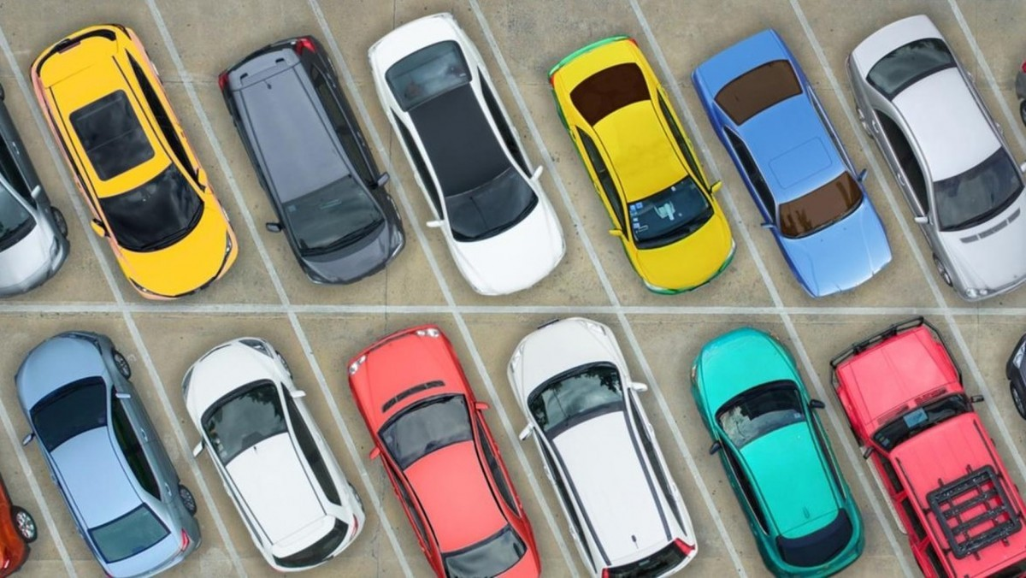
Transferencia de turismos
Estudio y modelaje de series temporales
Raúl José de la Cuesta García

Slide 2
Objetivos
Aprender como estructura la Dirección General de Tráfico la información que pone a disposición
Preprocesar los datos para adaptarlos
Analizar el dataset generado de la fuente de datos
General una modelo para predecir las transferencias futuras
Representación de los datos predichos en comparativa con los reales

Slide 3
Fuente de datos

Slide 4

Dirección General de Tráfico (DGT)
El portal de datos estadísticos de la DGT para “satisfacer, de forma ágil, rápida y dinámica, la creciente demanda de información estadística relacionada con la actividad desarrollada”
Se pueden encontrar datos de las siguientes materias:
Vehículos
Conductores
Accidentes
Incidencias
Datos de Tráfico
Distintivo Ambiental
https://sedeapl.dgt.gob.es/WEB_IEST_CONSULTA/categoria.faces

Slide 5
Datos: Transferencias de vehículos
Cambios de titularidad de vehículos.
Datos originales almacenados mediante la transcripción de documentos administrativos.
Incluye toda clase de vehículos, incluidos remolques
Almacenados el lotes por meses
Archivos de tipo “Ancho fijo” y con codificación ISO-8859-1

Slide 6
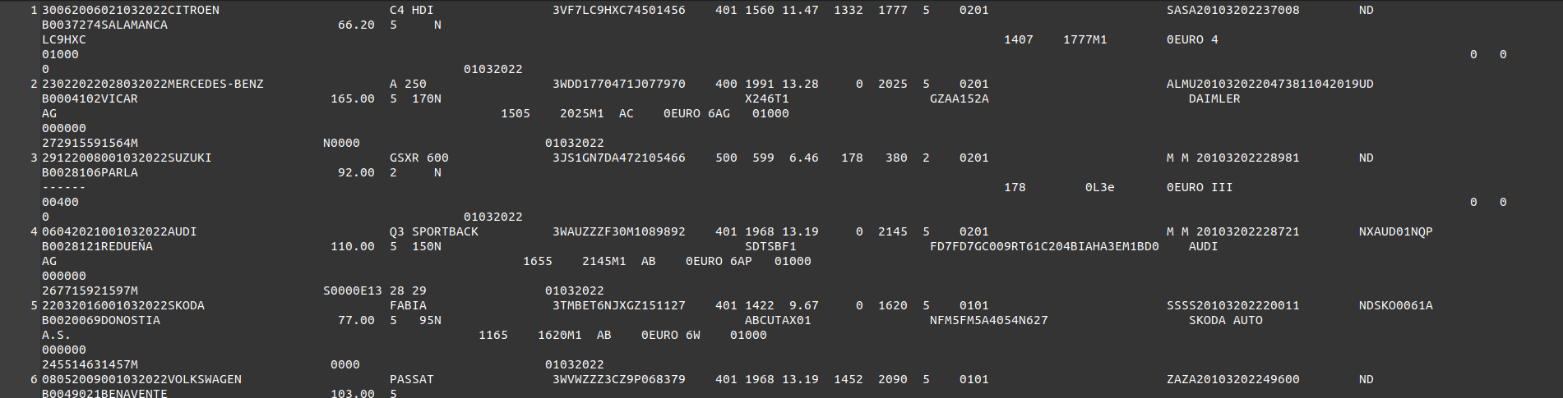
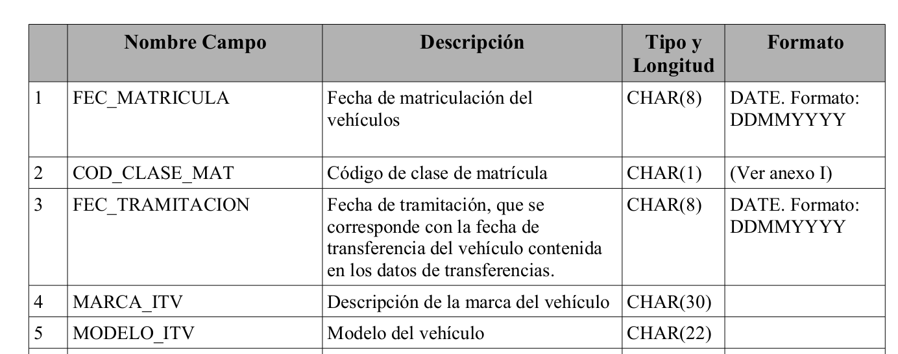
Ficheros de Ancho Fijo

Slide 7
Preprocesado de Datos

Slide 8
Preprocesado de datos
Automatizar la descarga de datos (Web Scrapper)
Convertir la codificación de ISO-8859-1 a UTF-8
Empaquetar los datos distribuidos en meses por años
Convertir de formato “Ancho fijo” a “CSV”
Eliminar campos que no son de utilidad (Sin datos o información propia de la DGT sin interés)
Filtrado de vehículos (solo turismos)

Slide 9
Análisis de Datos

Slide 10
Pandas Dataframe
Los datos son mostrados y manipulados mediante las herramientas de pandas, concretamente usando DataFrame
Mediante el filtrado y la agrupación podemos aprender de la información y buscar predictores eficientes para el desarrollo de modelos de Machine Learning
Ver el comportamiento de los posibles predictores a lo largo del tiempo

Slide 11
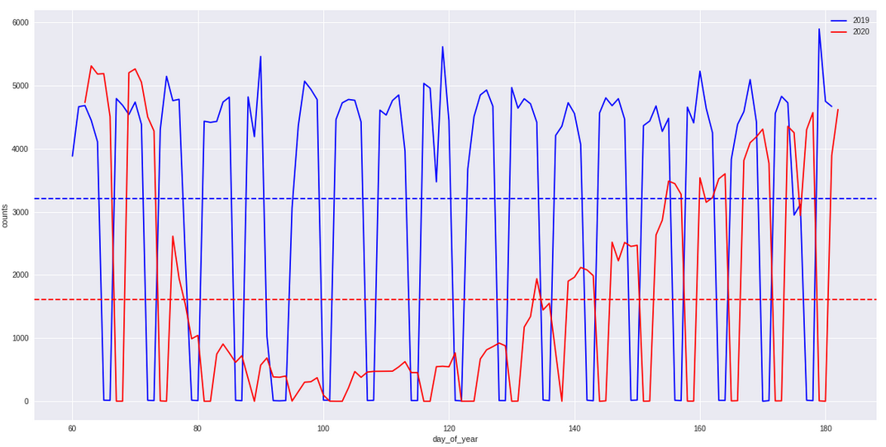
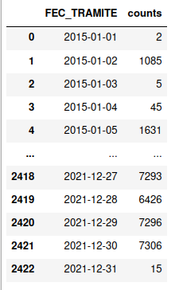
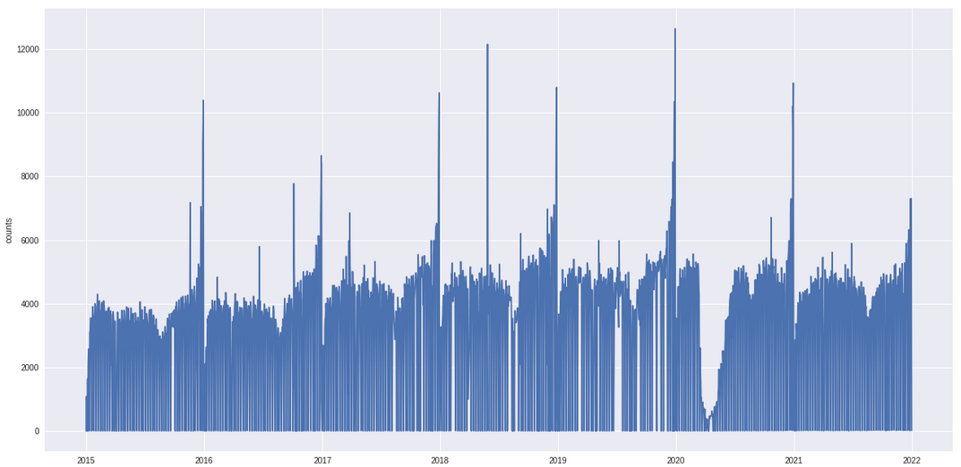
Relación de transferencias por fecha

Slide 12
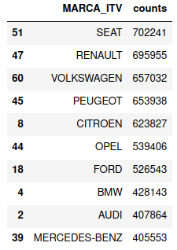
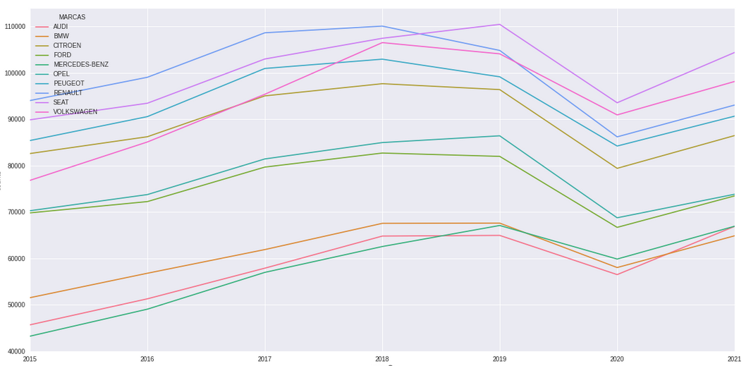
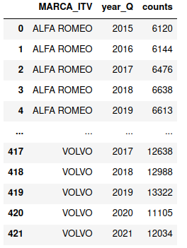
Marcas

Slide 13
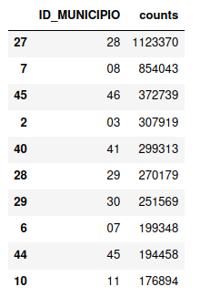
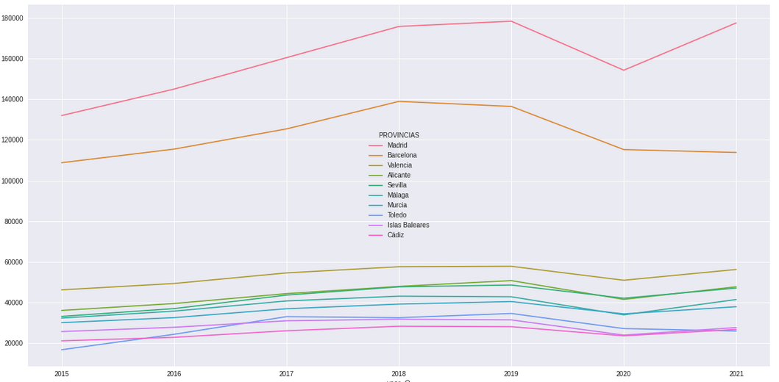
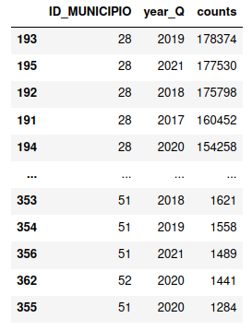
Provincias

Slide 14
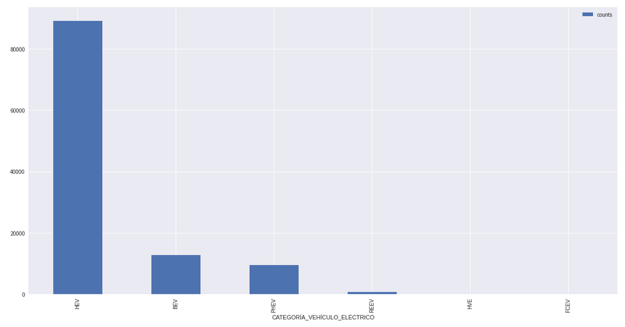
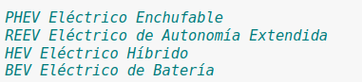
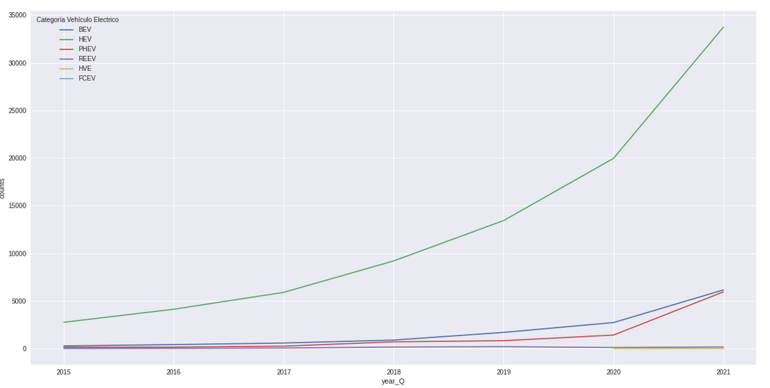
Uso de Eléctricos

Slide 15
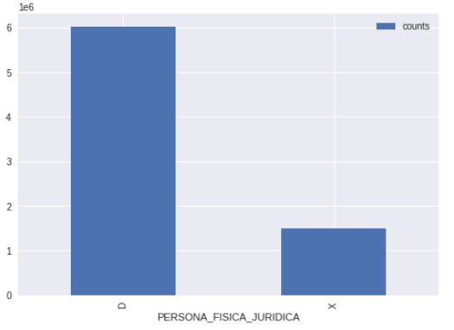
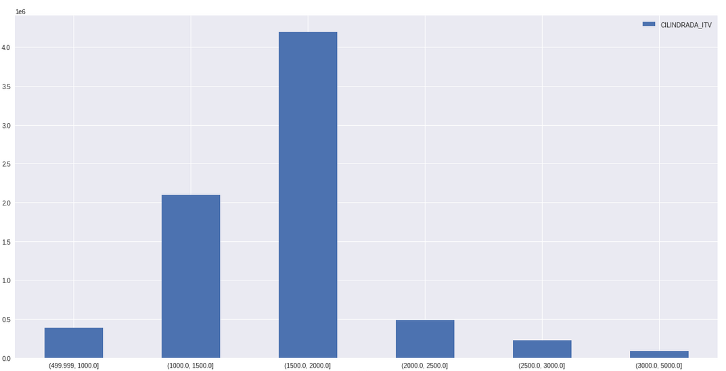
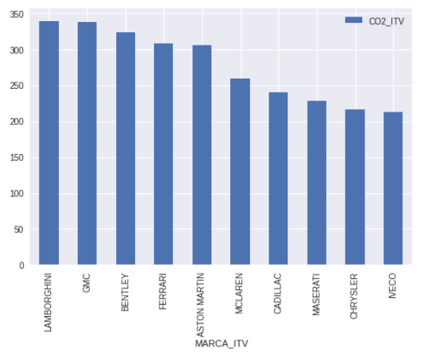
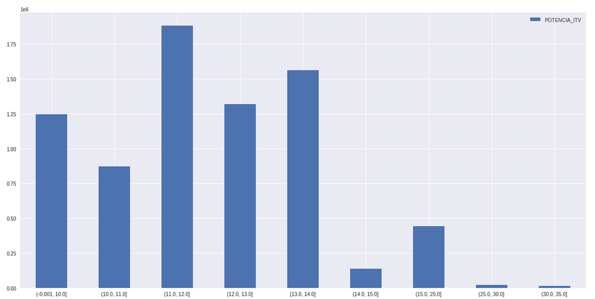
Otros Predictores

Slide 16
Modelo

Slide 17
Random Forest Regresor
Algoritmo basados en arboles de decisión
La predicción es el resultado del promedio de predicciones de todos los árboles
Aprendizaje supervisado de los datos para generar una serie temporal con las predicciones

Slide 18
¿Por qué he usado RFR y no ARIMA?
ARIMA es un modelo estadístico, no es un modelo de Machine Learning
La idea es mostrar lo aprendido en lo que respecta a los modelos supervisados, aplicando su metodología.
RF puede usar predictores numéricos y categóricos

Slide 19
Falta de predictores
Al querer calcular el número de transacciones, agrupando por fechas, perdemos muchos otros posibles predictores
Es necesario crear unos nuevos predictores sintéticos para mejorar el aprendizaje de nuestro modelo

Slide 20
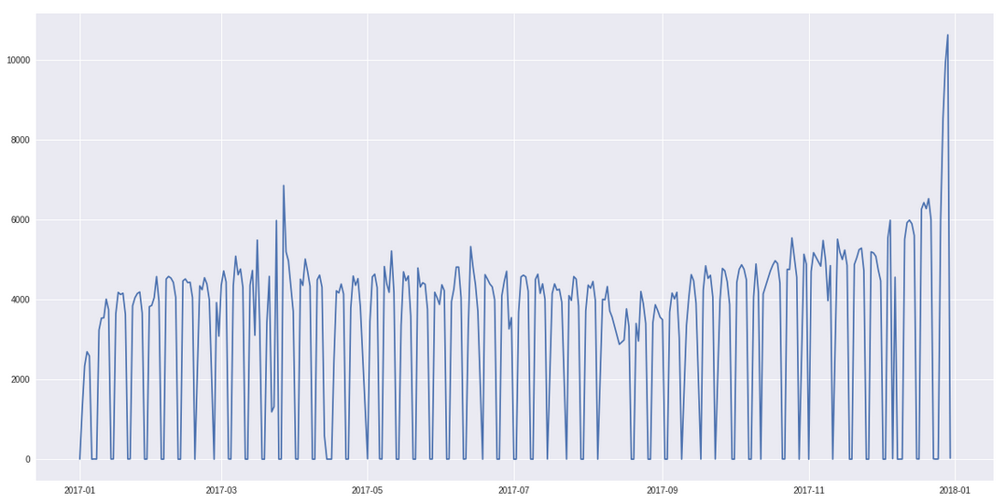
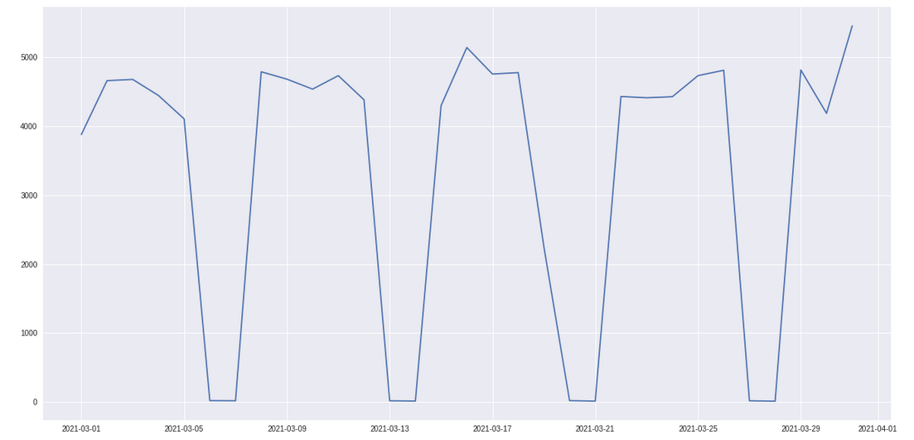
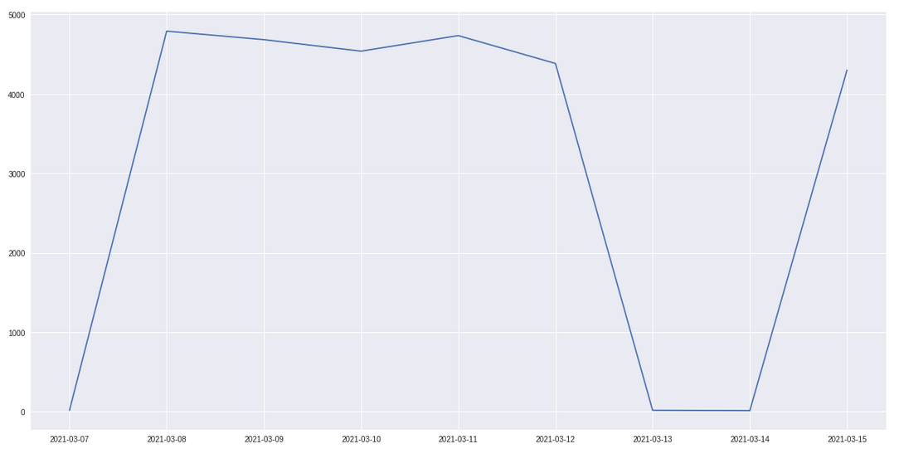
Distribución de las transacciones

Slide 21
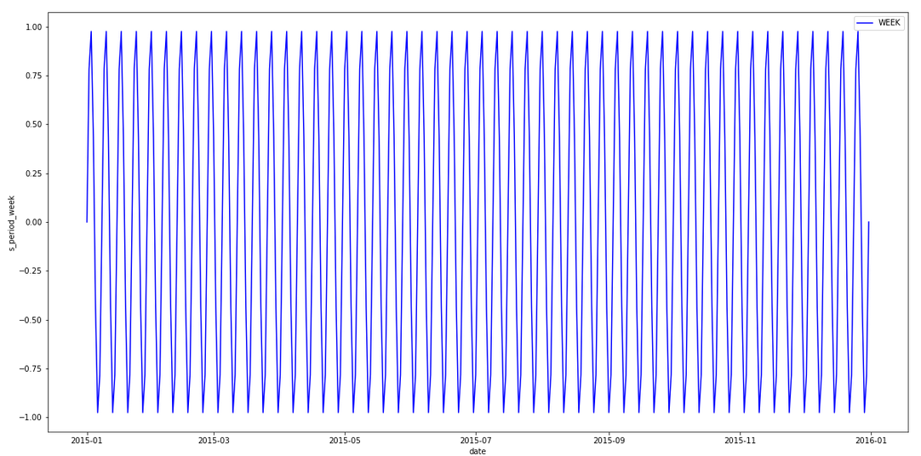
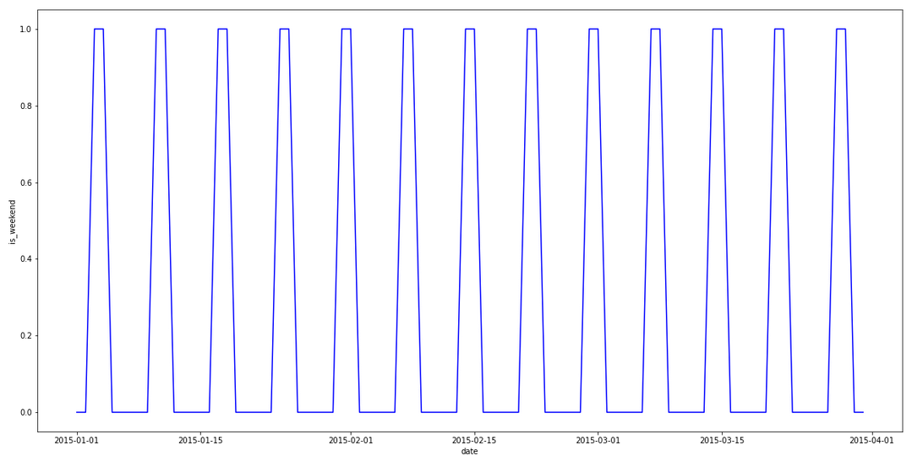
Señales Semanales

Slide 22
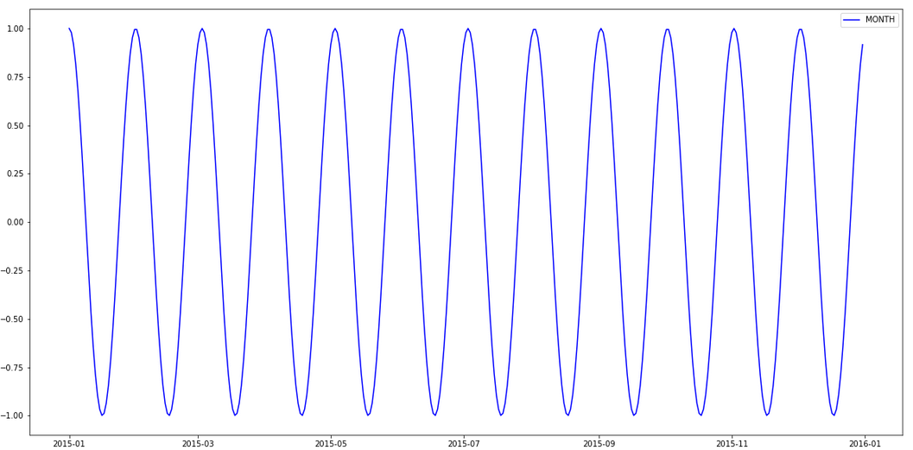
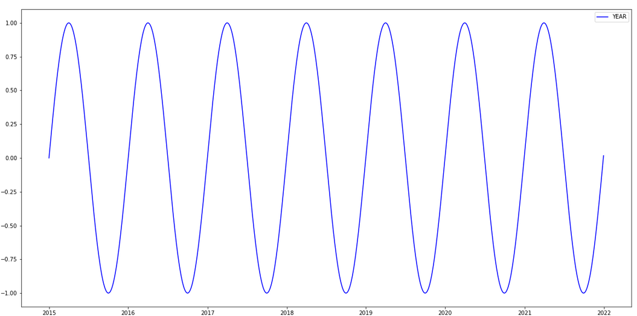
Señales mensuales y anuales

Slide 23
Serie Temporal

Slide 24
Resultados
Luego de realizar mediciones y seleccionar los metadatos más óptimos para nuestro modelo, entrenamos el mismo para obtener los resultados.
Estos resultados podemos compararlos con los datos de test de manera visual (a parte de las mediciones) para ver que tal se porta nuestro modelo.

Slide 25
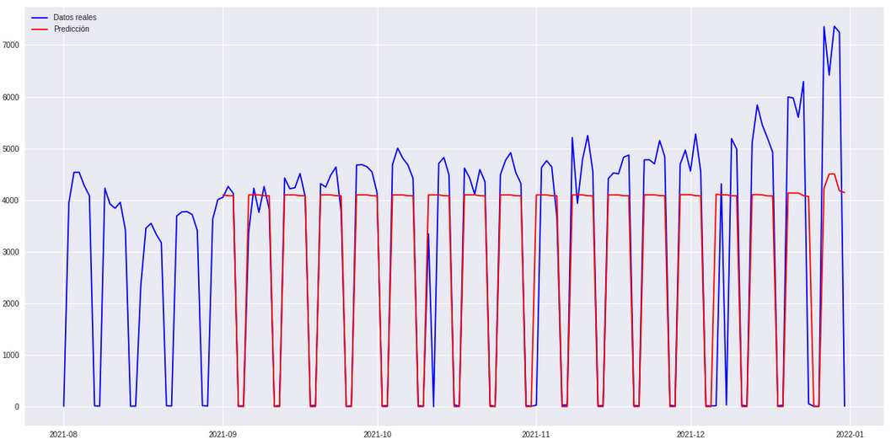
Realidad vs Predicción

Slide 26
Queda tanto que hacer...

Slide 27
Mis ideas para continuar
Aprender mis conocimientos de estadística
Combinación con otros datasets
Añadir predictores para crear múltiples series desde el mismo modelo
Aplicar otros modelos

Slide 28
Gracias

